Slide 1
Частица в одномерной прямоугольной «потенциальной яме» с бесконечно высокими «стенками»
.

Slide 2
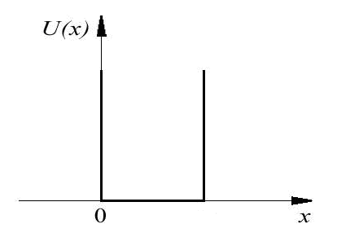

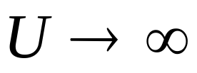
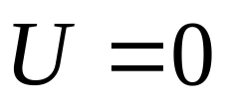

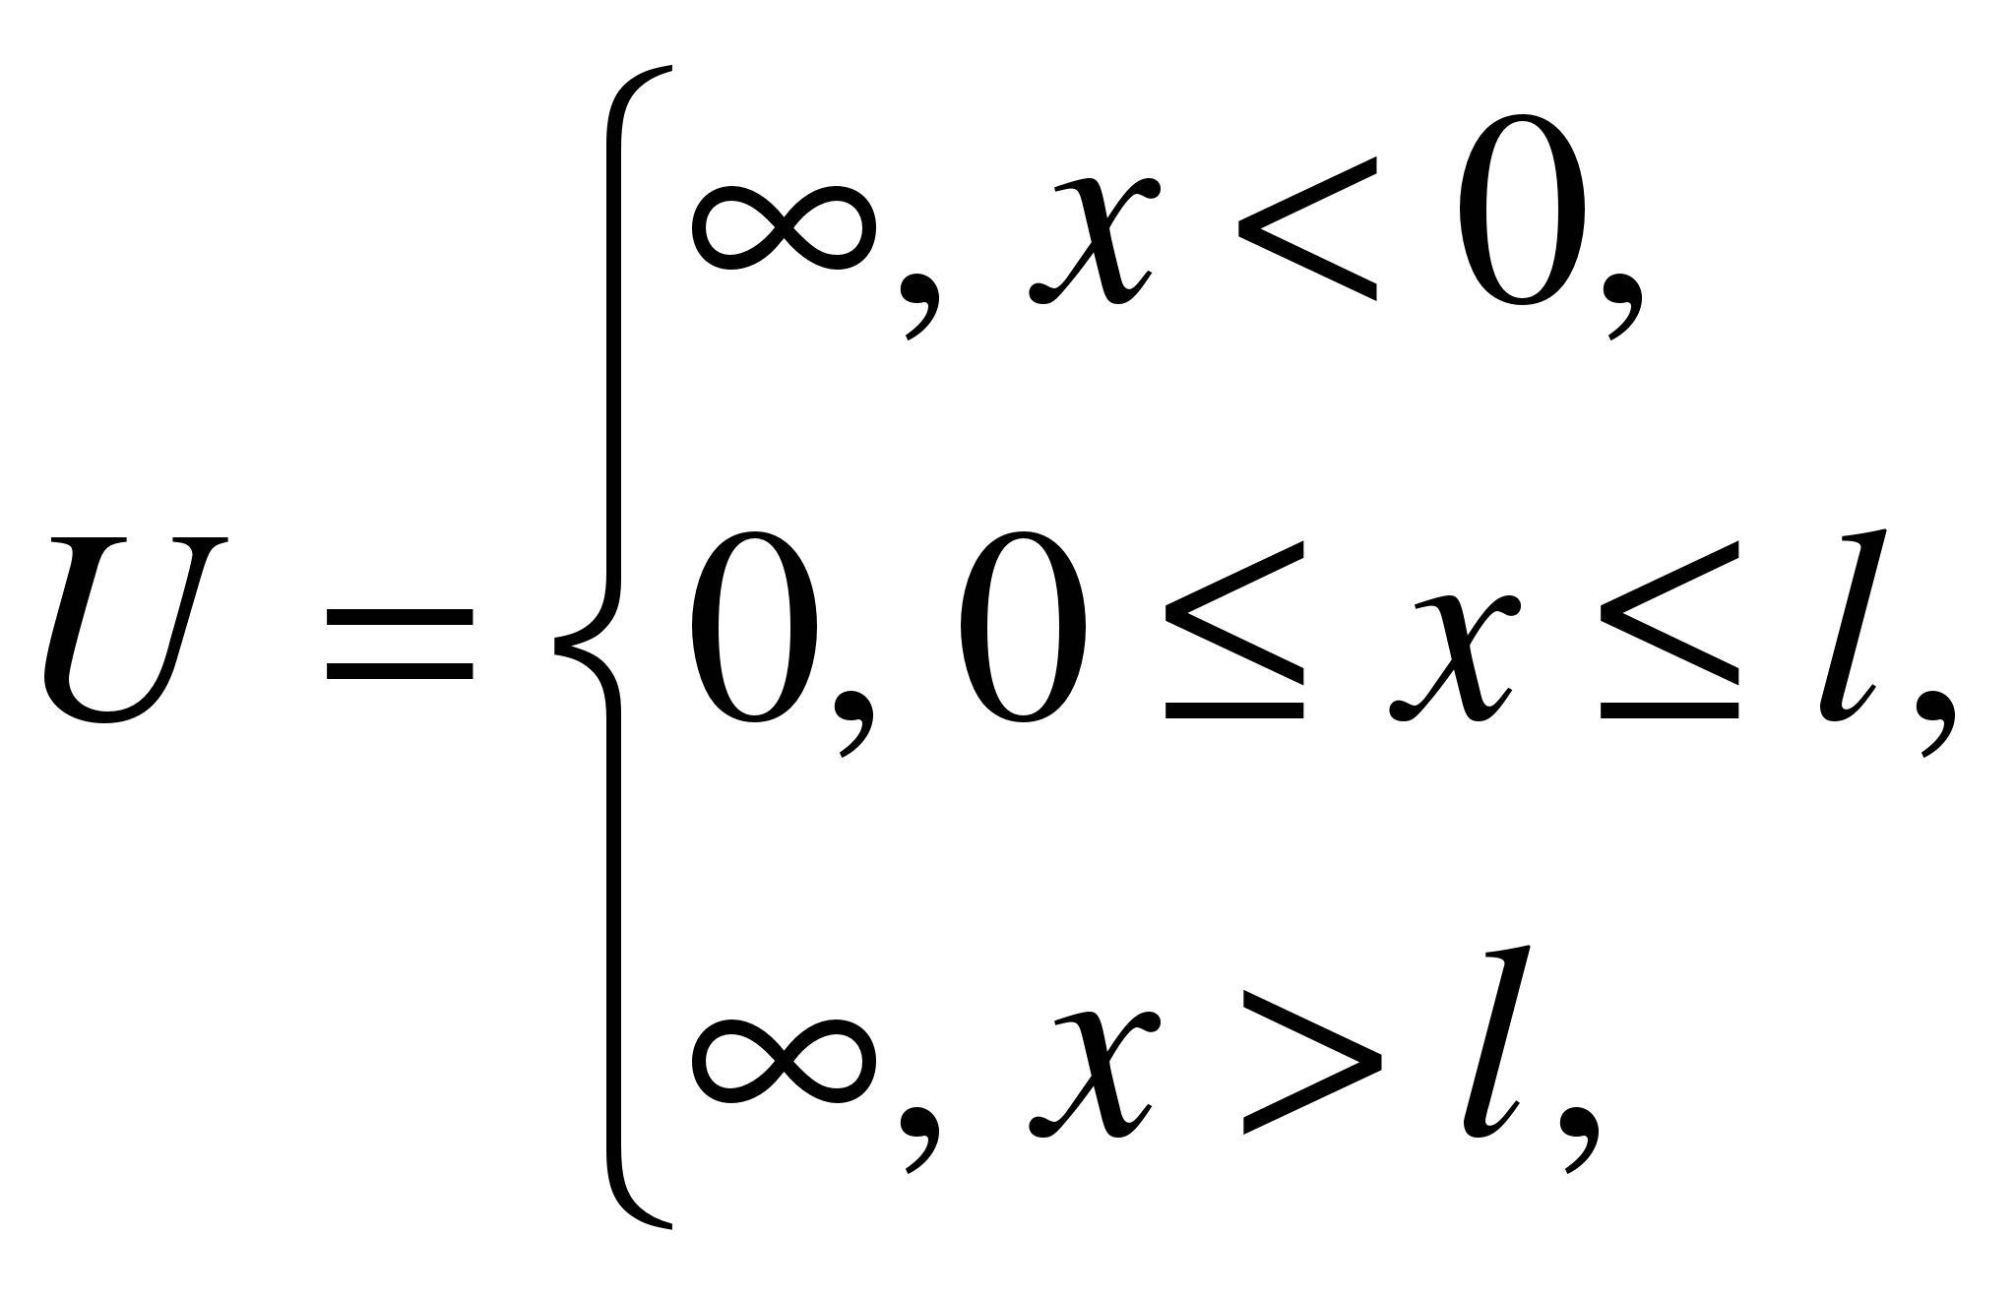
.
.
— ширина ямы,
энергия отсчитывается
от дна ямы.
Такая яма описывается
потенциальной энергией
вида:

Slide 3
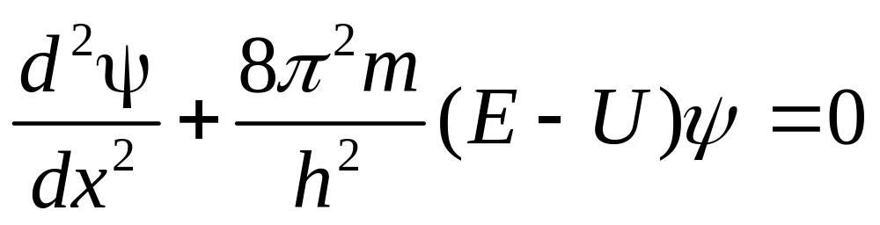
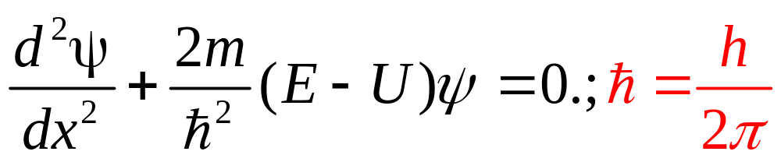
.
Уравнение Шредингера для стационарных состояний в случае одномерной задачи запишется в виде
Или

Slide 4
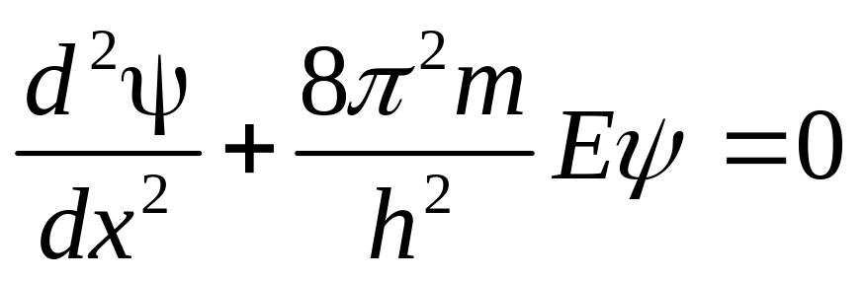
.
Внутри ямы силовое поле не действует. Поэтому U=0 и уравнение принимает вид

Slide 5
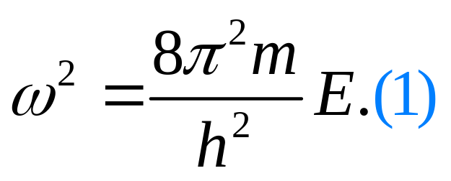
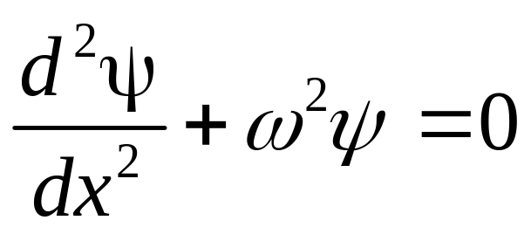
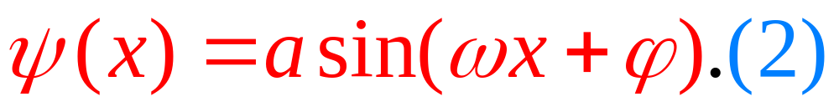
.
Обозначим
Тогда
Дифференциальное уравнение 2 порядка.
Его решение
.

Slide 6
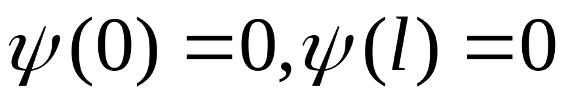
.
По условию задачи (бесконечно высокие «стенки»), частица не проникает за пределы ямы, поэтому вероятность ее обнаружения (а следовательно, и волновая функция) за пределами ямы равна нулю. На границах ямы (при х=0 и х= ) непрерывная волновая функция также должна обращаться в нуль. Следовательно, граничные условия

Slide 7
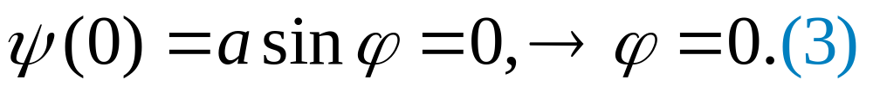
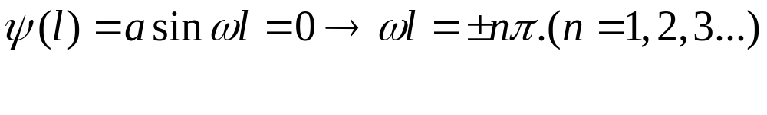
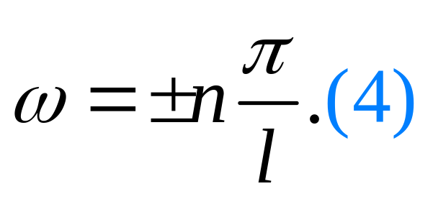
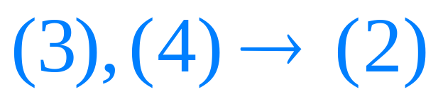
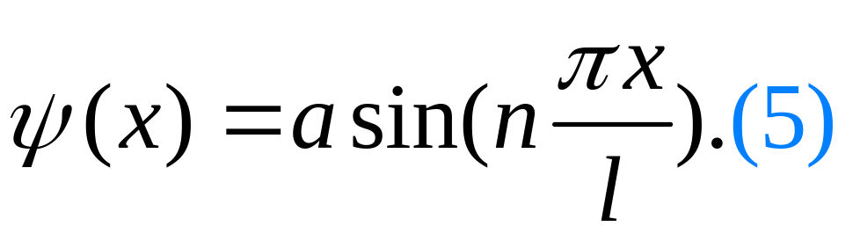
.
Тогда

Slide 8

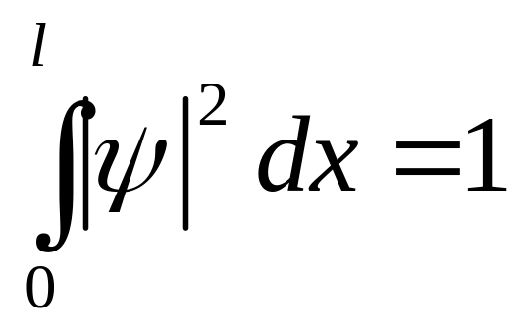
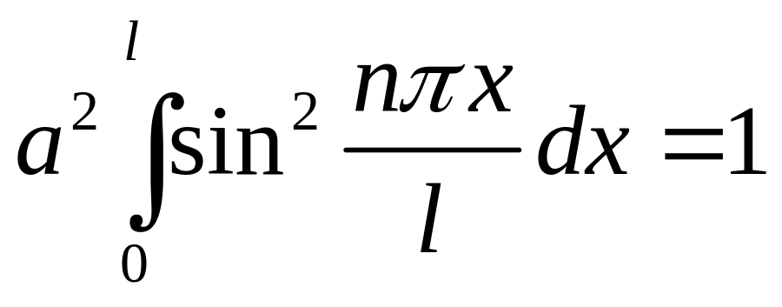
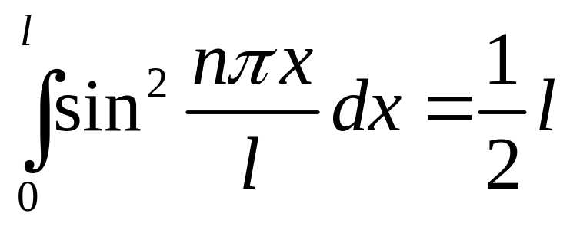
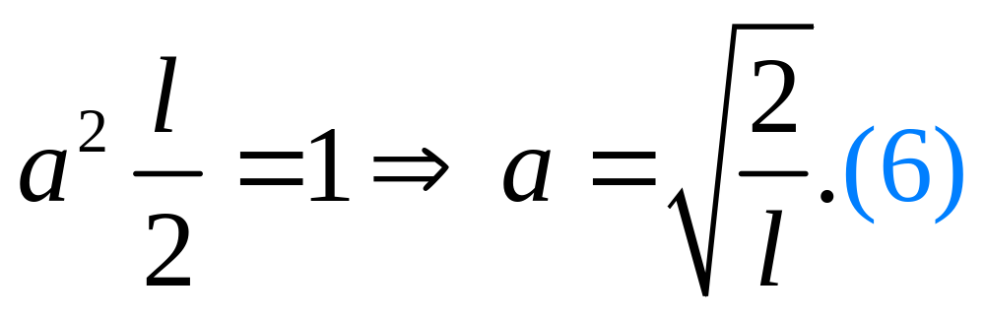
.
Для определения воспользуемся условием нормировки.
Интеграл

Slide 9
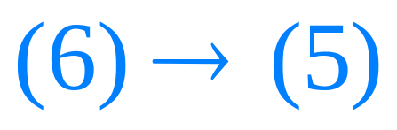
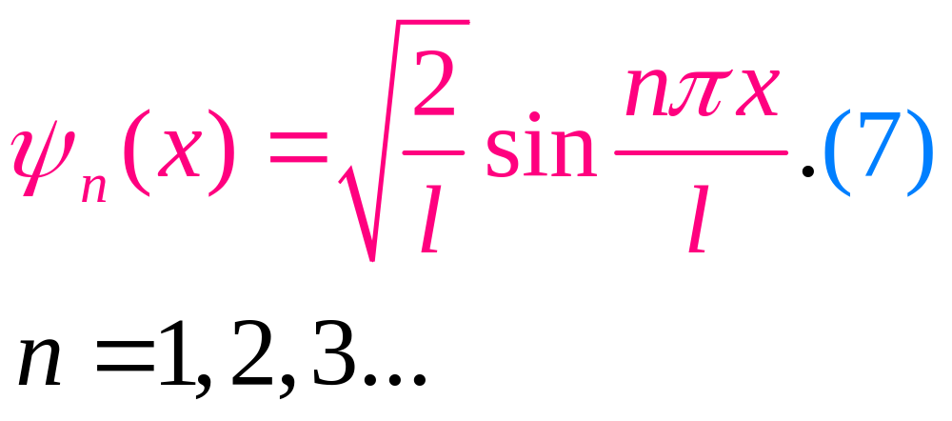
.
Тогда

Slide 10
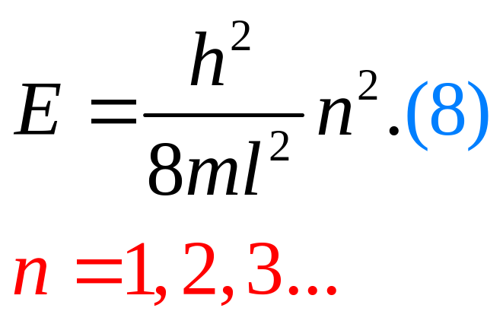
.
Сопоставим формулы (1) и (4).
Выразим значение энергии.
n - главное квантовое число

Slide 11
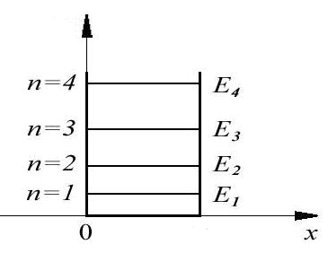
.
Таким образом, стационарное уравне- ние Шредингера, описывающее движение частицы в потенциальной яме с бесконечно высокими стенками,
удовлетворяется только при опреде-
лённых, собственных значениях Еn, зависящих от целого числа n
Следовательно, энергия Еn частицы в потенциальной яме с бесконечно высокими стенками принимает лишь определенные дискретные значения, т.е. квантуется.

Slide 12
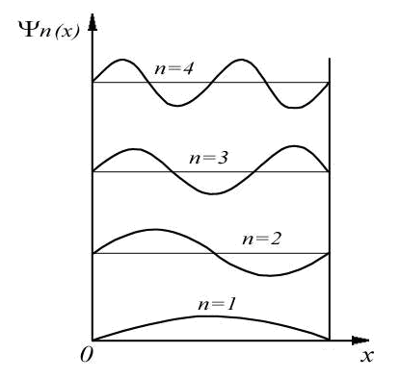
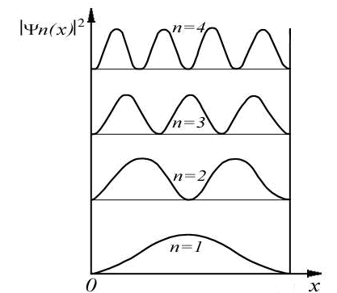

Вид волновых функций
.
Плотность вероятности оказывается существенно
различной для разных состояний частицы,
т.е. для разных значений квантового числа

Slide 13
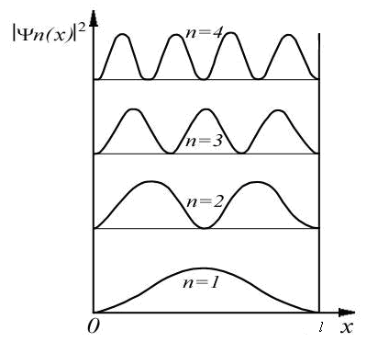
.
Так, например, в основном состоянии,
частица с наибольшей вероятностью
находится в центре ямы, а в первом
возбужденном состоянии, т.е. при n=2 , вероятность обнаружить частицу в центре ямы равна нулю, хотя пребывание частицы в левой и правой половинах ямы равновероятно.
Такое поведение кардинально отличается от поведения в яме классической частицы, для которой плотность вероятности нахождения частицы одинакова в любой точке ямы.

Slide 14
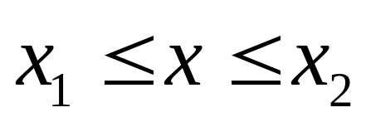
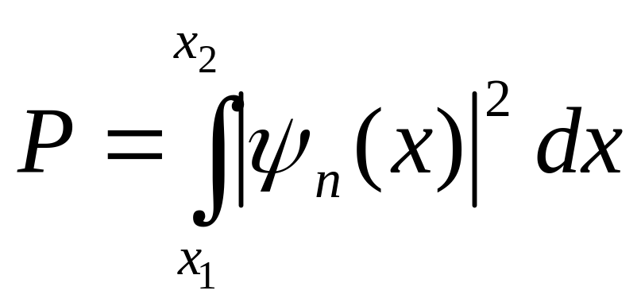
.
Вероятность того, что частица в яме находится в области , определяется выражением

Slide 15
.
Минимальное значение энергии частицы, находящейся в основном состоянии, отлично от нуля. Этот результат согласуется с соотношением неопределенностей и является общим для всех задач квантовой механики.
В классической механике минимальную энергию, равную нулю, имеет покоящаяся в яме частица. Такого состояния покоя у квантовой частицы не существует.

Slide 16
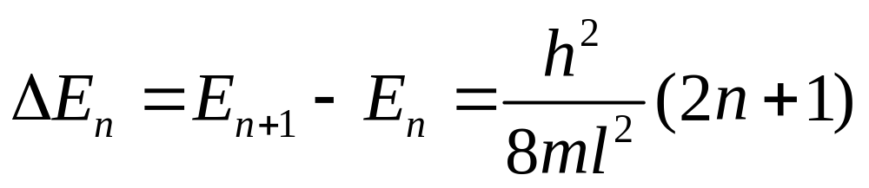
Дискретность энергетического спектра
Разность энергий двух соседних уровней
Дискретность становится заметной, когда размеры потенциальной ямы порядка размеров атома.

Slide 17
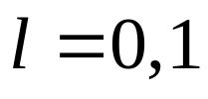
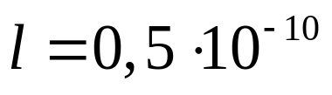
Расчёт
Определить разность между первым и вторым энергетическими уровнями для электрона, находящегося в потенциальной яме:
длиной м
длиной м (радиус первой Боровской орбиты)

Slide 18
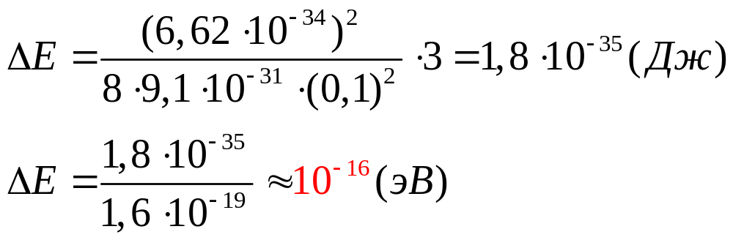
.
1)
Расстояние между уровнями очень мало. Спектр сплошной

Slide 19
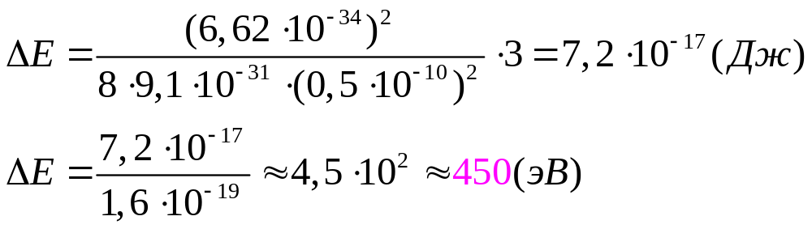
.
2)
Расстояние между уровнями велико.
Спектр дискретный.

Slide 20
,
Если n очень велико, то можно говорить о практически непрерывной последовательности уровней и характерная особенность квантовых процессов — дискретность — сглаживается.
Этот результат является частным случаем принципа соответствия Бора (1923), согласно которому законы квантовой механики должны при больших значениях квантовых чисел переходить в законы классической физики.

Slide 21
Принцип соответствия .
Всякая новая, более общая теория, являющаяся развитием классической, не отвергает ее полностью, а включает в себя классическую теорию, указывая границы ее применения, причем в определенных предельных случаях новая теория переходит в старую. Так, формулы кинематики и динамики специальной теории относительности переходят при v<<с в формулы механики Ньютона. Например, хотя гипотеза де Бройля приписывает волновые свойства всем телам, но в тех случаях, когда мы имеем дело с макроскопическими телами, их волновыми свойствами можно пренебречь, т. е. применять классическую механику Ньютона.

Slide 22
Линейный гармонический осциллятор в квантовой механике.
Гармонический осциллятор – это система, совершающая одномерное движение под действием квазиупругой силы.
Является моделью, используемой во многих задачах классической и квантовой теории. Пружинный, физический и математический маятники — примеры классических гармонических осцилляторов.

Slide 23
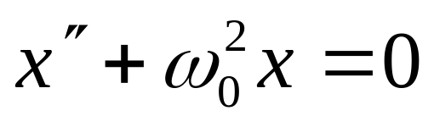
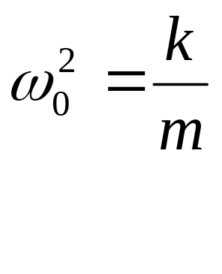
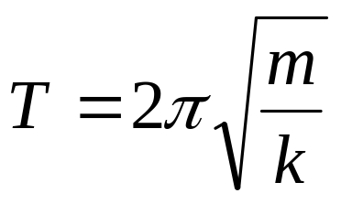
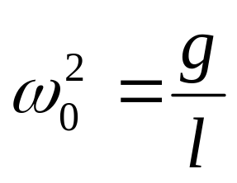
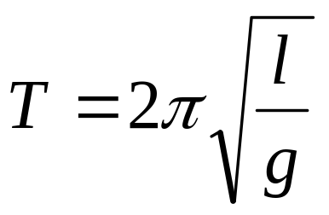
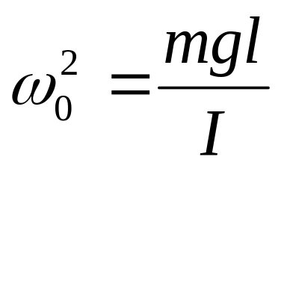
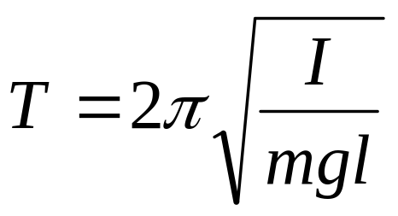
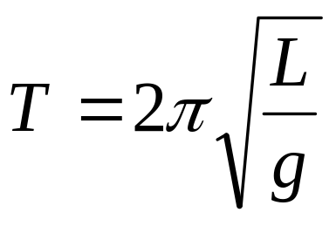
Система, которая совершает гармонические колебания, описываемые уравнением вида:
называется гармоническим осциллятором.
Пружинный маятник
Математический маятник
Физический маятник

Slide 24
.
В квантовой теории понятие силы теряет смысл, поэтому квантовый гармонический осциллятор следует определить как поведение частицы массы m с потенциальной энергией U(x) такой же, как у классического осциллятора.

Slide 25
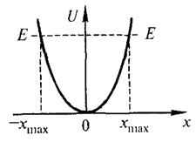
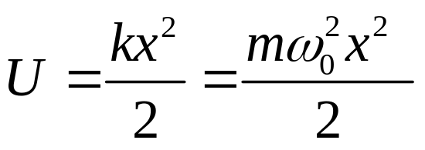
.
Потенциальная энергия
Амплитуда малых колебаний классического осциллятора определяется его полной энергией Е.
В точках с координатами ±xmax полная энергия Е
равна потенциальной энергии. Поэтому с классичес-кой точки зрения частица не может выйти за пределы области (–xmax, +xmax). Таким образом, классический осциллятор находится в потенциальной яме с координатами – xmax <х< xmax «без права выхода» из нее.

Slide 26
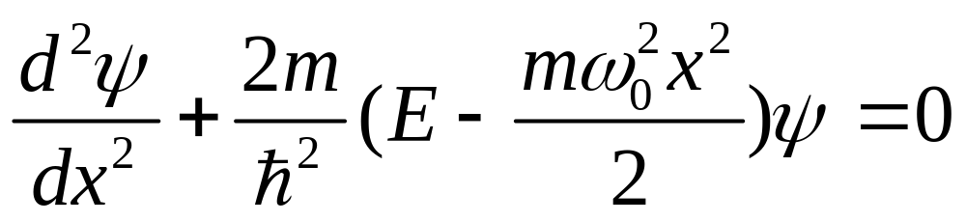
.
Гармонический осциллятор в квантовой механике — квантовый осциллятор — описывается уравнением Шредингера
где Е — полная энергия осциллятора.

Slide 27
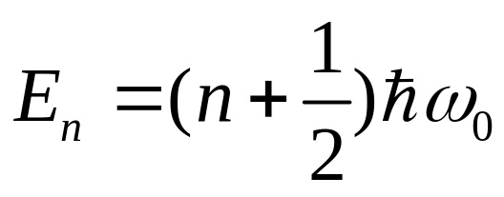
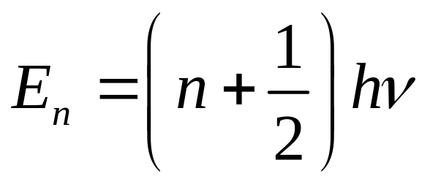
Как и в случае с прямоугольной потенциальной ямой, волновые функции, являющиеся решением этого уравнения, будут непрерывными и конечными не при всех значениях энергии E, а лишь при дискретном наборе значений:
или

Slide 28
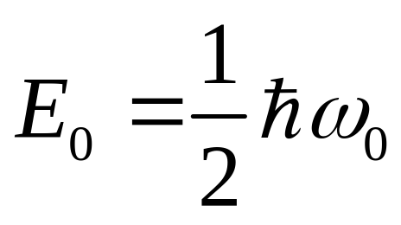
.
Таким образом энергия квантового осциллятора может иметь лишь дискретные значения, т. е. квантуется.
Энергия ограничена снизу отличным от нуля (как и для прямоугольной ямы с бесконечно высокими стенками) минимальным значением энергии, которое называется энергией нулевых колебаний.

Slide 29
.
Существование минимальной энергии —является типичной для квантовых систем и представляет собой прямое следствие соотношения неопределенностей.
Проведём простую оценку минимального значения энергии осциллятора E , исходя из соотношения неопределённостей.

Slide 30
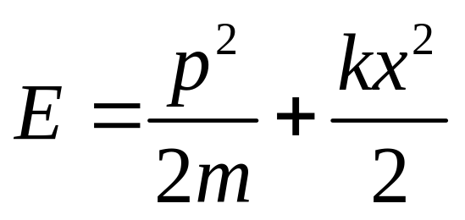
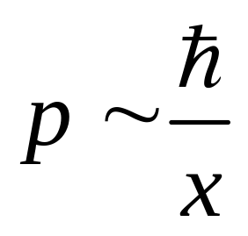
.
Полная энергия осциллятора E складывается из кинетической и потенциальной энергий:
Используя соотношение неопределенности Гейзенберга, в качестве оценки значения импульса p возьмем

Slide 31

.
Тогда энергия выразится как
Для малых значений x кинетическая энергия превышает потенциальную, тогда как при больших значениях x имеет место обратное соотношение между ними. Для основного состояния, где энергия минимальна, найдем минимум функции.

Slide 32


.
Значение переменной xmin, соответствую-щее минимуму, равно:
а соответствующее значение энергии E имеет порядок
Оценка энергии основного состояния дает ненулевое(!) значение

Slide 33

.
Наличие энергии нулевых колебаний подтверждается экспериментально. По классической теории при температуре энергия колебательного движения атомов кристалла должна обращаться в нуль. Следовательно, должно исчезать и рассеяние света, обусловленное колебаниями атомов.
Однако эксперимент показывает, что интенсивность рассеяния света при понижении температуры не равна нулю, а стремится к некоторому предельному значению, указывающему на то, что и при абсолютном нуле колебания атомов в кристалле не прекращаются. Это является подтверждением наличия нулевых колебаний.

Slide 34

.
Другой пример. Существуют так называемые квантовые жидкости (4Не, 3Не), которые не кристаллизуются при сколь угодно малой температуре. Это обусловлено тем, что амплитуда нулевых колебаний атомов квантовых жидкостей
больше среднего расстояния между атомами.

Slide 35

.
Энергетические уровни гармонического осциллятора в отличие от случая прямоугольной потенциальной ямы расположены на одинаковом энергетическом расстоянии друг от друга

Slide 36

.
Квантово-механический расчет показывает, что частицу можно обнаружить за пределами дозволенной области, в то время как с классической точки зрения она не может выйти за пределы области (–xmax, +xmax).
Таким образом, имеется отличная от нуля вероятность обнаружить частицу в той области, которая является классически запрещенной.

Slide 37
Туннельный эффект
Тунне́льный эффект, туннели́рование — преодоление микрочастицей потенциального барьера в случае, когда её полная энергия (остающаяся при туннелировании неизменной) меньше высоты барьера. Туннельный эффект был предсказан теоретиками в 20-30-х годах прошлого века в пору становления квантовой механики. Туннельный эффект является принципиально квантово-механическим эффектом, не имеющим аналогов в классической физике.

Slide 38

.
В рамках классической механики априорно ясно, что тело имеющее полную энергию Е не может преодолеть барьер с потенциальной энергией U0 .
U0
При столкновении с барьером тело может
лишь полностью отразиться от него.
Это согласуется с законом сохранения энергии.

Slide 39







.
E<U
U
E
.
1
2
3
x

Slide 40


.
E<U
U
E
.
1
2
3
x
Уравнение Шредингера для областей (1,3) имеет вид
Уравнение Шредингера для области (3)

Slide 41
.
E<U
U
E
.
1
2
3
x
Из решения уравнений следует:
В области(1) будет как падающая волна, так и отражённая от барьера;
В области (2) волновая функция не равна нулю;
В области (3) будет волна, прошедшая сквозь барьер. Волна имеет ту же частоту, что и в области (1), но меньшую амплитуду.

Slide 42

.
При преодолении потенциального барьера частица как бы проходит через «туннель» в этом барьере (заштрихованная область на рис.), в связи с чем рассмотренное явление называют туннельным эффектом

Slide 43

.
Для описания туннельного эффекта вводится понятие коэффициента прозрачности D, который определяется отношением плотности потока прошедших частиц к плотности потока падающих. Другими словами – это отношение квадратов модулей амплитуд прошедшей и падающей волн

Slide 44



.
- постоянный множитель, обычно равен 1.
Энергия выражается в Джоулях.
D – представляет вероятность прохождения частицы Р сквозь барьер.
Вероятность прохождения частицы через потенциальный барьер сильно зависит от ширины барьера и от его превышения над Е, т. е. от U - Е. Коэффициент прохождения резко уменьшается при увеличении массы частицы m.

Slide 45


Качественное объяснение туннелирования.
До столкновения с барьером частица имеет определённую энергию Е. Если столкновение с барьером длится в течение времени Δt,
то энергия частицы в состоянии взаимодействия с барьером уже не будет определённой, а имеет неопределённость ΔЕ.
Если (высота барьера), то частица проходит сквозь барьер.

Slide 46
.
Основы теории туннельных переходов заложены работами
Л. И. Мандельштама и М. А. Леонтовича (1903—1981).
Туннельное прохождение сквозь потенциальный барьер лежит в основе многих явлений физики.

Slide 47

.
Туннельный диод и джампер
Туннельный эффект имеет ряд проявлений в макроскопических системах:
Туннелирование носителей зарядов через потенциальный барьер p-n перехода, получившее практическое применение в туннельном диоде.

Slide 48
.
Туннелирование носителей зарядов через тонкую оксидную плёнку, имеющую диэлектрические свойства, покрывающую ряд металлов (в частности, алюминия) и обеспечивающее проводимость точек механического соединения проводников (скрутки проводов, зажимы, джамперы). Применительно к сверхпроводникам это явление получило название эффект Джозефсона.

Slide 49
.
В 1928 Георгий Гамов разработал теорию альфа-распада, основанную на туннельном эффекте.
Автоэлектронная эмиссия из металла в вакуум - это туннелирование электрона сквозь поверхностный барьер.
Туннельный эффект лежит в основе термоядерных реакций.

